Slide 1
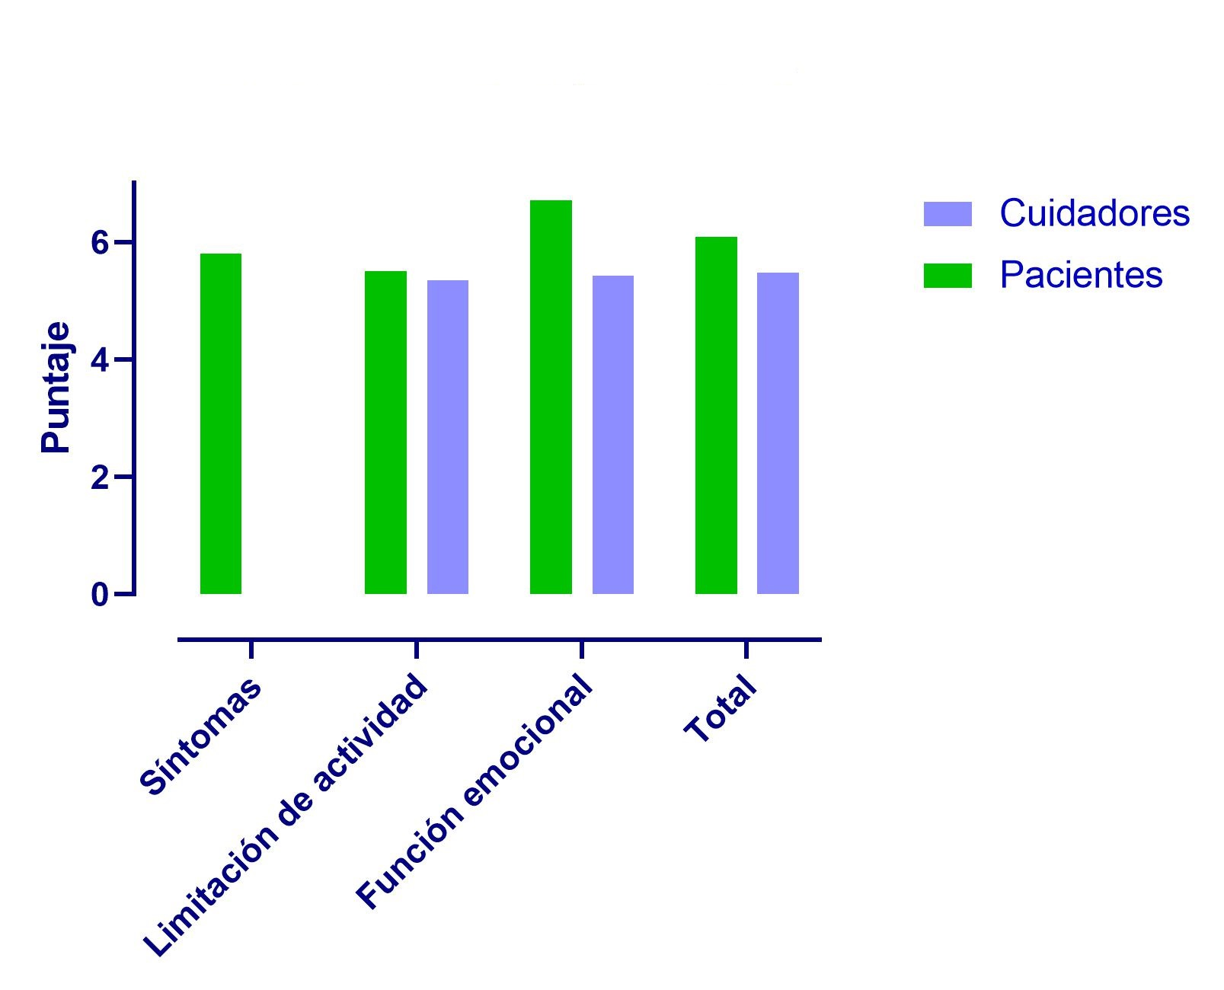
DOI: https://doi.org/110.14295/rp.v53i2.202
Figura 1. Resultados PAQLQTM (realizada por los pacientes) y PACQLQTM (realizada por los cuidadores)
Como Citar: Barbed Ferrández SM, Moneo Hernández MI, Lasarte Velillas JJ, Ruiz Pardo A. Características, control de la enfermedad y calidad de vida de los pacientes asignados al “Programa de atención al niño asmático” de un centro de atención primaria Pediatr. 2020;53(2):49-55.

Slide 2
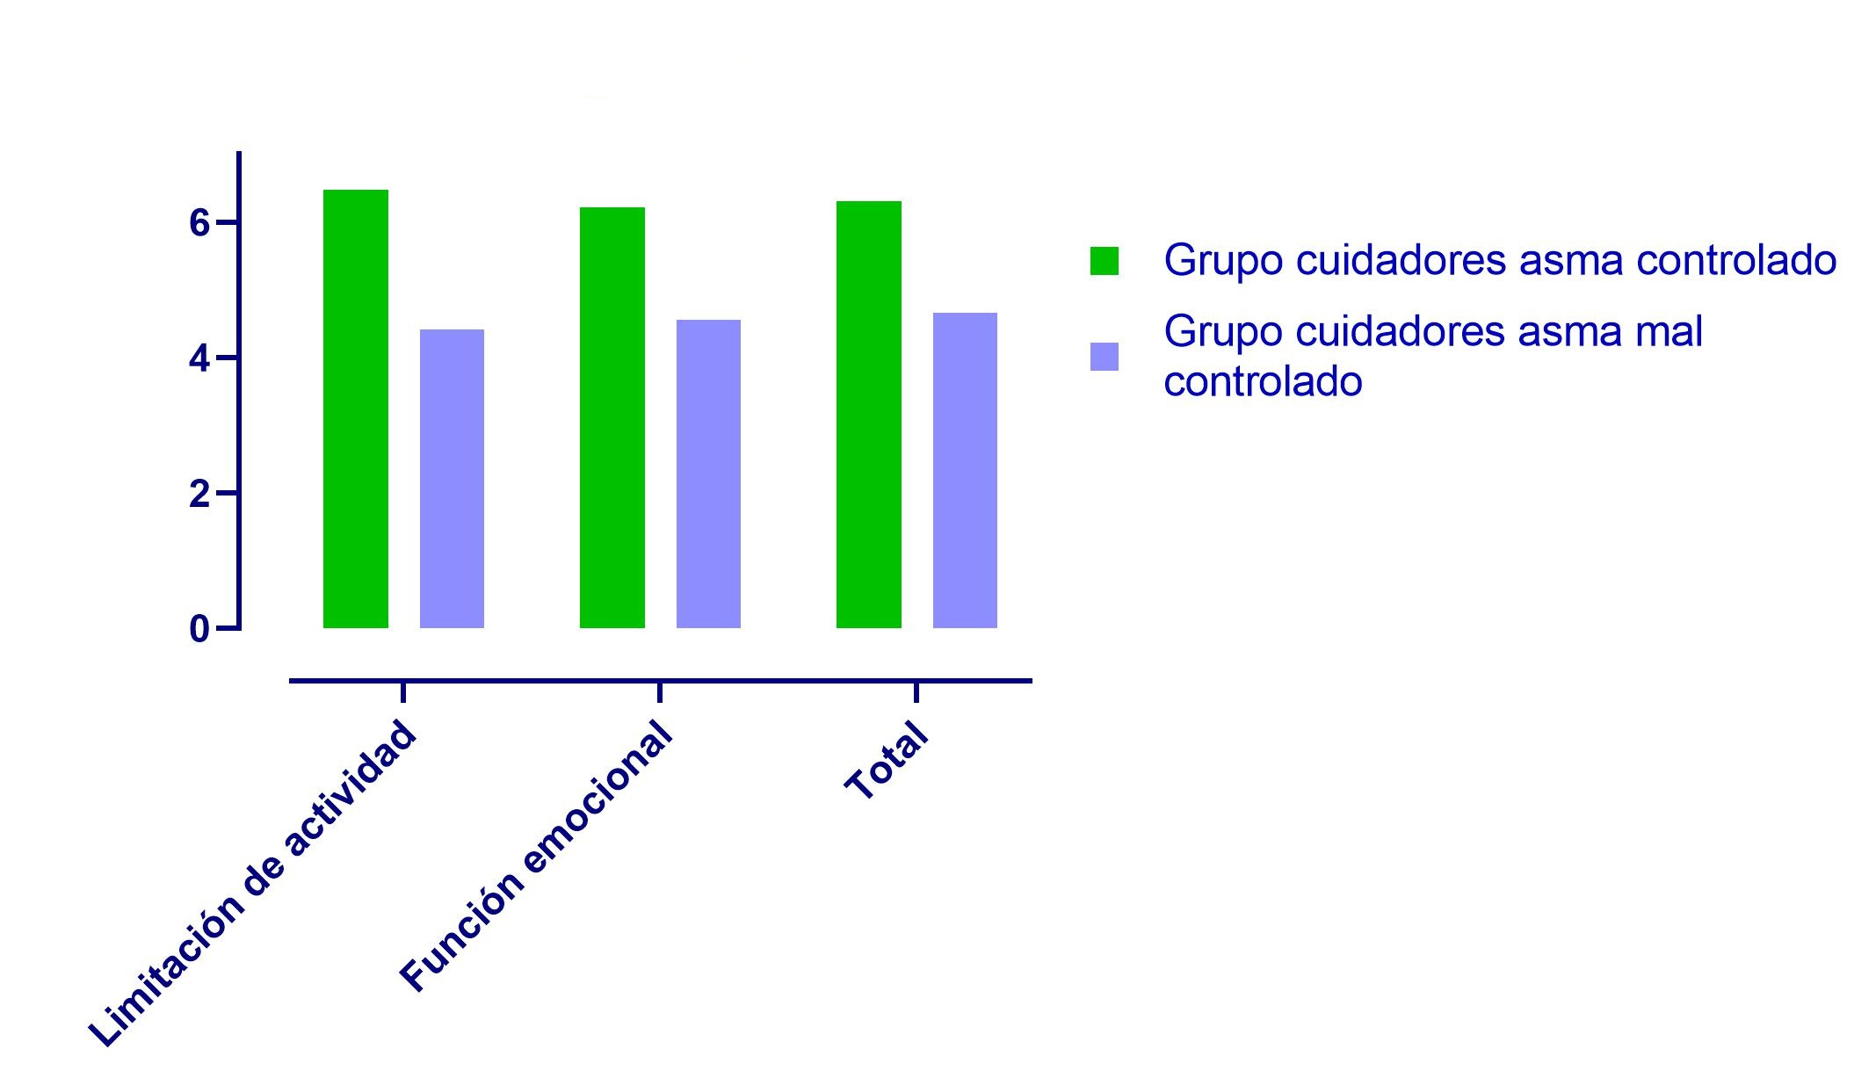
DOI: https://doi.org/110.14295/rp.v53i2.202
Figura 2. Resultados PACQLQTM dividiendo los grupos en función del resultado en el cuestionario ACQTM.
Como Citar: Barbed Ferrández SM, Moneo Hernández MI, Lasarte Velillas JJ, Ruiz Pardo A. Características, control de la enfermedad y calidad de vida de los pacientes asignados al “Programa de atención al niño asmático” de un centro de atención primaria Pediatr. 2020;53(2):49-55.

